Slide 1

LIBERTATE ÎN CRISTOS | SESIUNEA 0 | INTRODUCERE
INTRODUCERE
SESIUNEA 0
Clic aici pentru vizualizare fără „Pauză de meditare”
Notes:
1

Slide 2
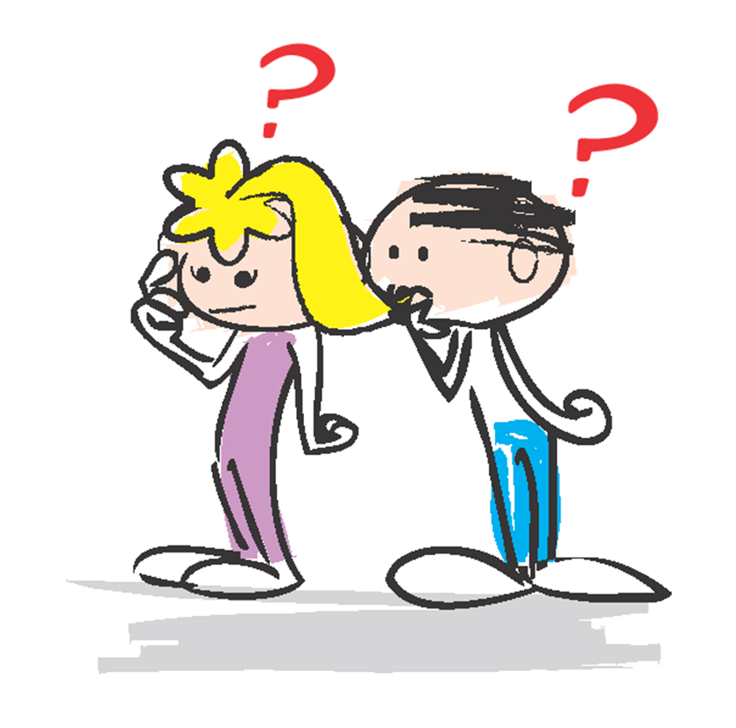
LIBERTATE ÎN CRISTOS | SESIUNEA 0 | INTRODUCERE
Bun venit!
Despre ce este vorba?

Slide 3
LIBERTATE ÎN CRISTOS | SESIUNEA 0 | INTRODUCERE
Pauză de meditare 1
Care este cel mai bun sfat pe care l-ați primit vreodată? Dacă ați avea nevoie de un sfat important, ați întreba mai multe persoane și ați primi răspunsuri diferite, cum ați decide pe care să îl credeți?
Vă aduceți aminte de momente în care cineva v-a dat informații eronate? Ce s-a întâmplat?

Slide 4
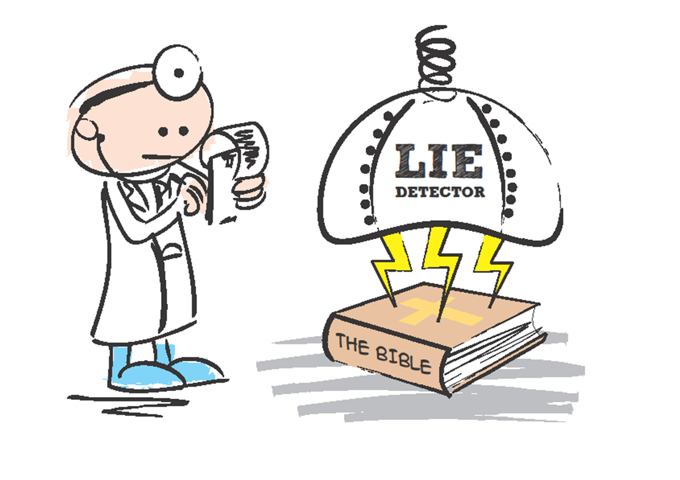
LIBERTATE ÎN CRISTOS | SESIUNEA 0 | INTRODUCERE
Detector de minciuni
De ce să credem Biblia?
BIBLIA

Slide 5
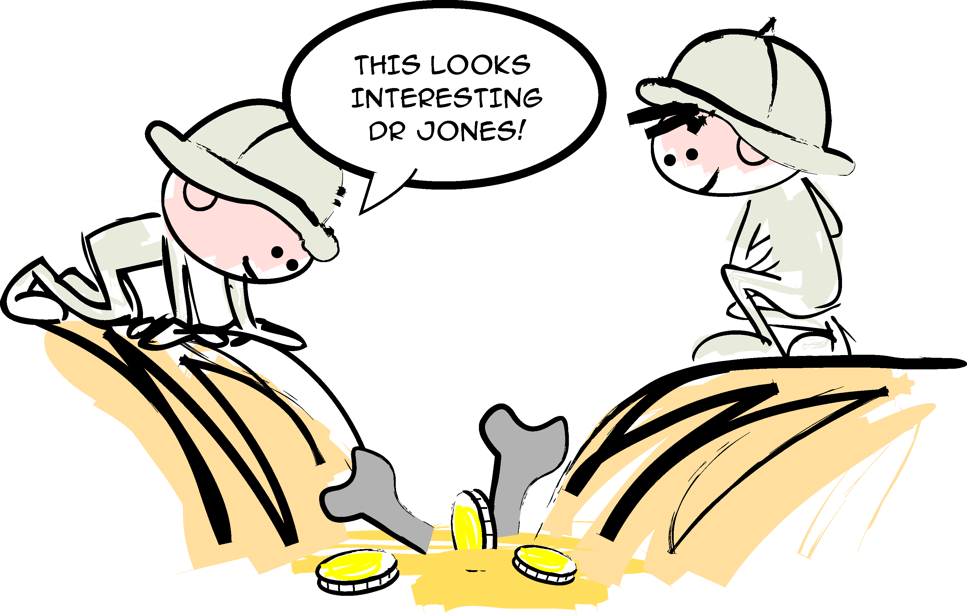
LIBERTATE ÎN CRISTOS | SESIUNEA 0 | INTRODUCERE
Arată
interesant,
dr. Jones!
Istoria confirmă Biblia

Slide 6
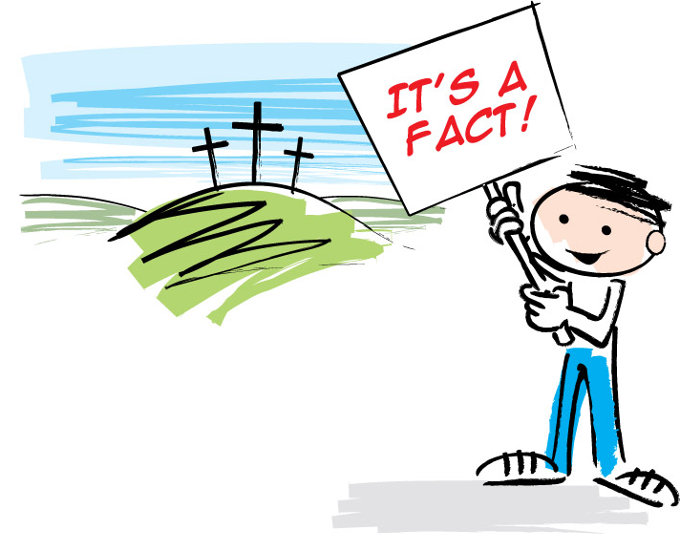
LIBERTATE ÎN CRISTOS | SESIUNEA 0 | INTRODUCERE
ESTE
O REALITATE!
Ceea ce Biblia a spus că se va întâmpla, s-a întâmplat.
De exemplu, Biblia a profețit moartea lui Isus cu sute de ani înainte ca ea să se întâmple.

Slide 7
LIBERTATE ÎN CRISTOS | SESIUNEA 0 | INTRODUCERE
Pauză de meditare 2
Căutați următoarele profeții din Vechiul Testament:
  Mica 5:1 Zaharia 11:12-13
  Isaia 7:14 Psalmul 22:17 și Zaharia 12:10
  Ieremia 31:15 Exodul 12:46 și Psalmul 34:21
  Psalmul 41:10 Psalmul 22:19
Din cunoștințele voastre referitoare la viața Domnului Isus, cum s-au împlinit acestea prin El?

Slide 8
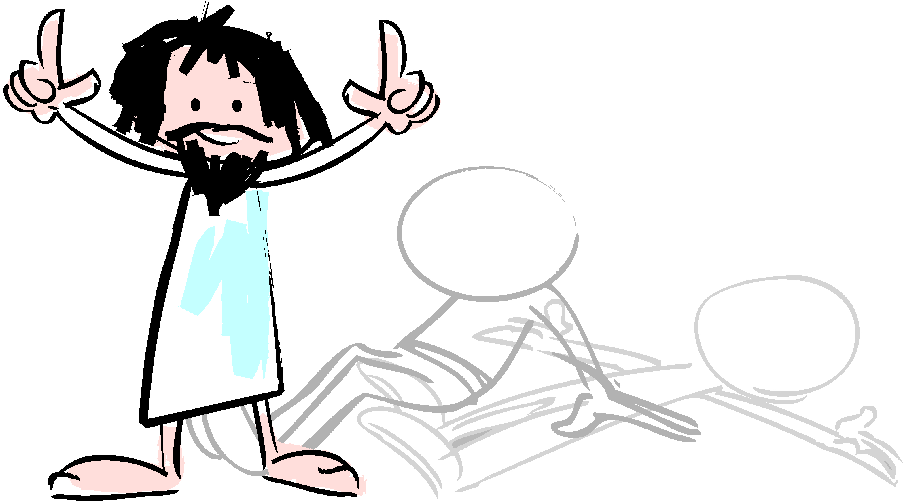
LIBERTATE ÎN CRISTOS | SESIUNEA 0 | INTRODUCERE
Afirmația Bibliei că Isus a înviat din morți este credibilă

Slide 9
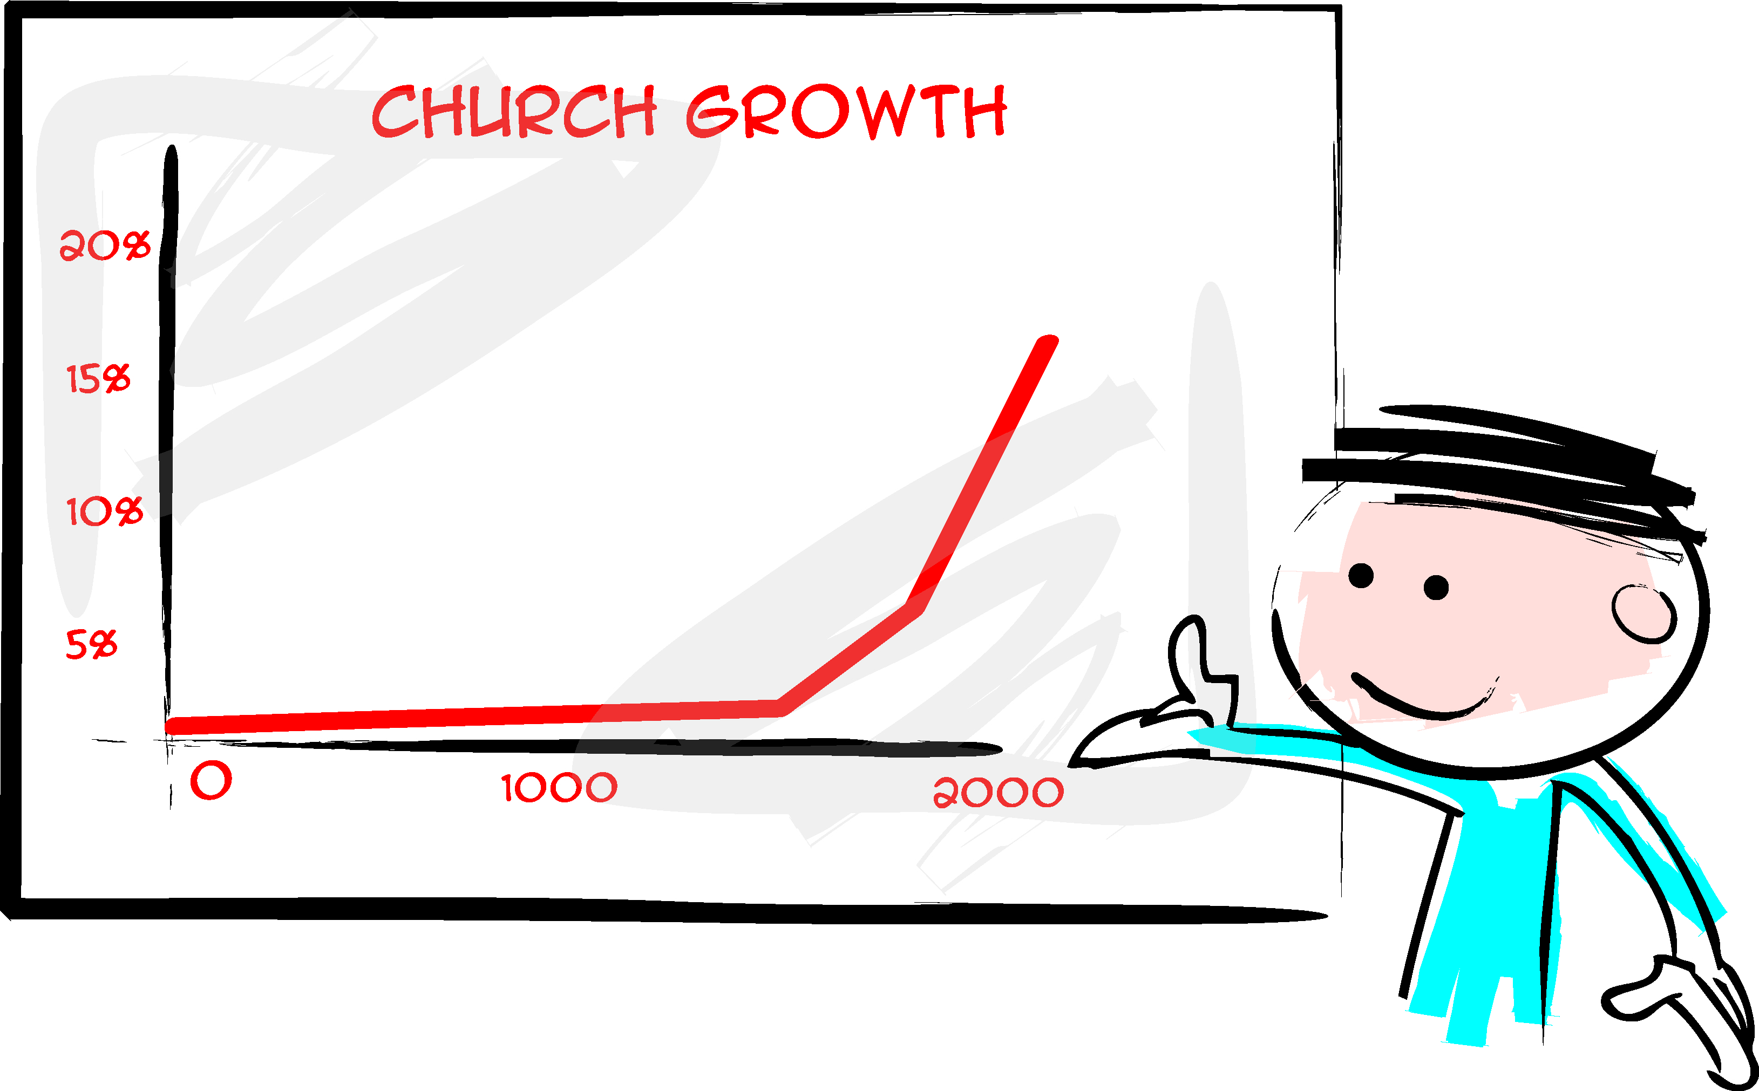
LIBERTATE ÎN CRISTOS | SESIUNEA 0 | INTRODUCERE
Biserica nu a încetat niciodată să crească
CREȘTEREA BISERICII

Slide 10

LIBERTATE ÎN CRISTOS | SESIUNEA 0 | INTRODUCERE
Adevărurile din Biblie schimbă vieți și astăzi

Slide 11
LIBERTATE ÎN CRISTOS | SESIUNEA 0 | INTRODUCERE
Restul cursului
Cum să devenim oameni noi din interior.
Care este motivul pentru care putem intra încrezători și fără teamă în prezența lui Dumnezeu, oricând.
Nimic din ceea ce facem nu Îl poate determina pe Dumnezeu să ne iubească mai mult sau mai puțin.
Cum să ne ocupăm de efectele celor mai profunde probleme din trecut.
Cum să ne ocupăm de tiparele repetitive de păcat.
Înțelegerea scopului lui Dumnezeu pentru viața noastră.

Slide 12
Finalul prezentării, apasă [esc] pentru a ieși

